Slide 1
Data Science DS-101
정웅

Slide 2
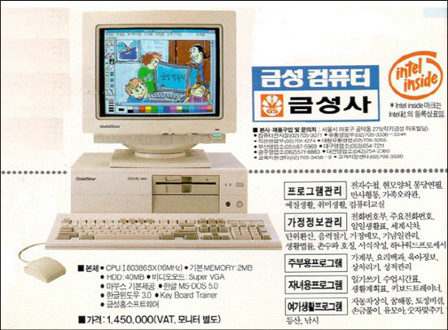

1997
2002
2007
2012
2017
2022

Slide 3
What is
Bioinformatics
and
Bioinformatician?

Slide 4


+

Slide 5
Bioinformatician
Bio-Statistician
Bio-Mathematician
Computational
Biologist
http://blog.fejes.ca/?p=2418

Slide 6
http://blog.fejes.ca/?p=2418

Slide 7
http://blog.fejes.ca/?p=2418

Slide 8
What is
Data Science?

Slide 9
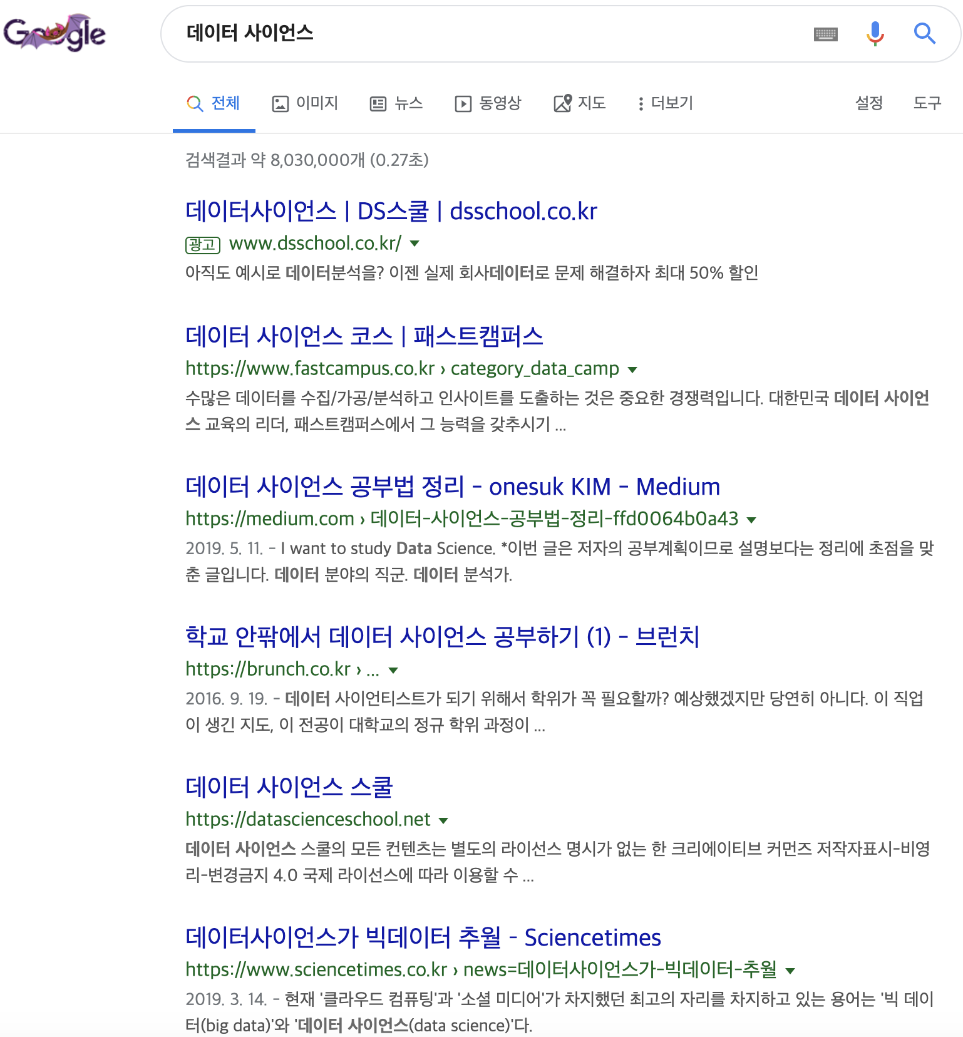

Slide 10
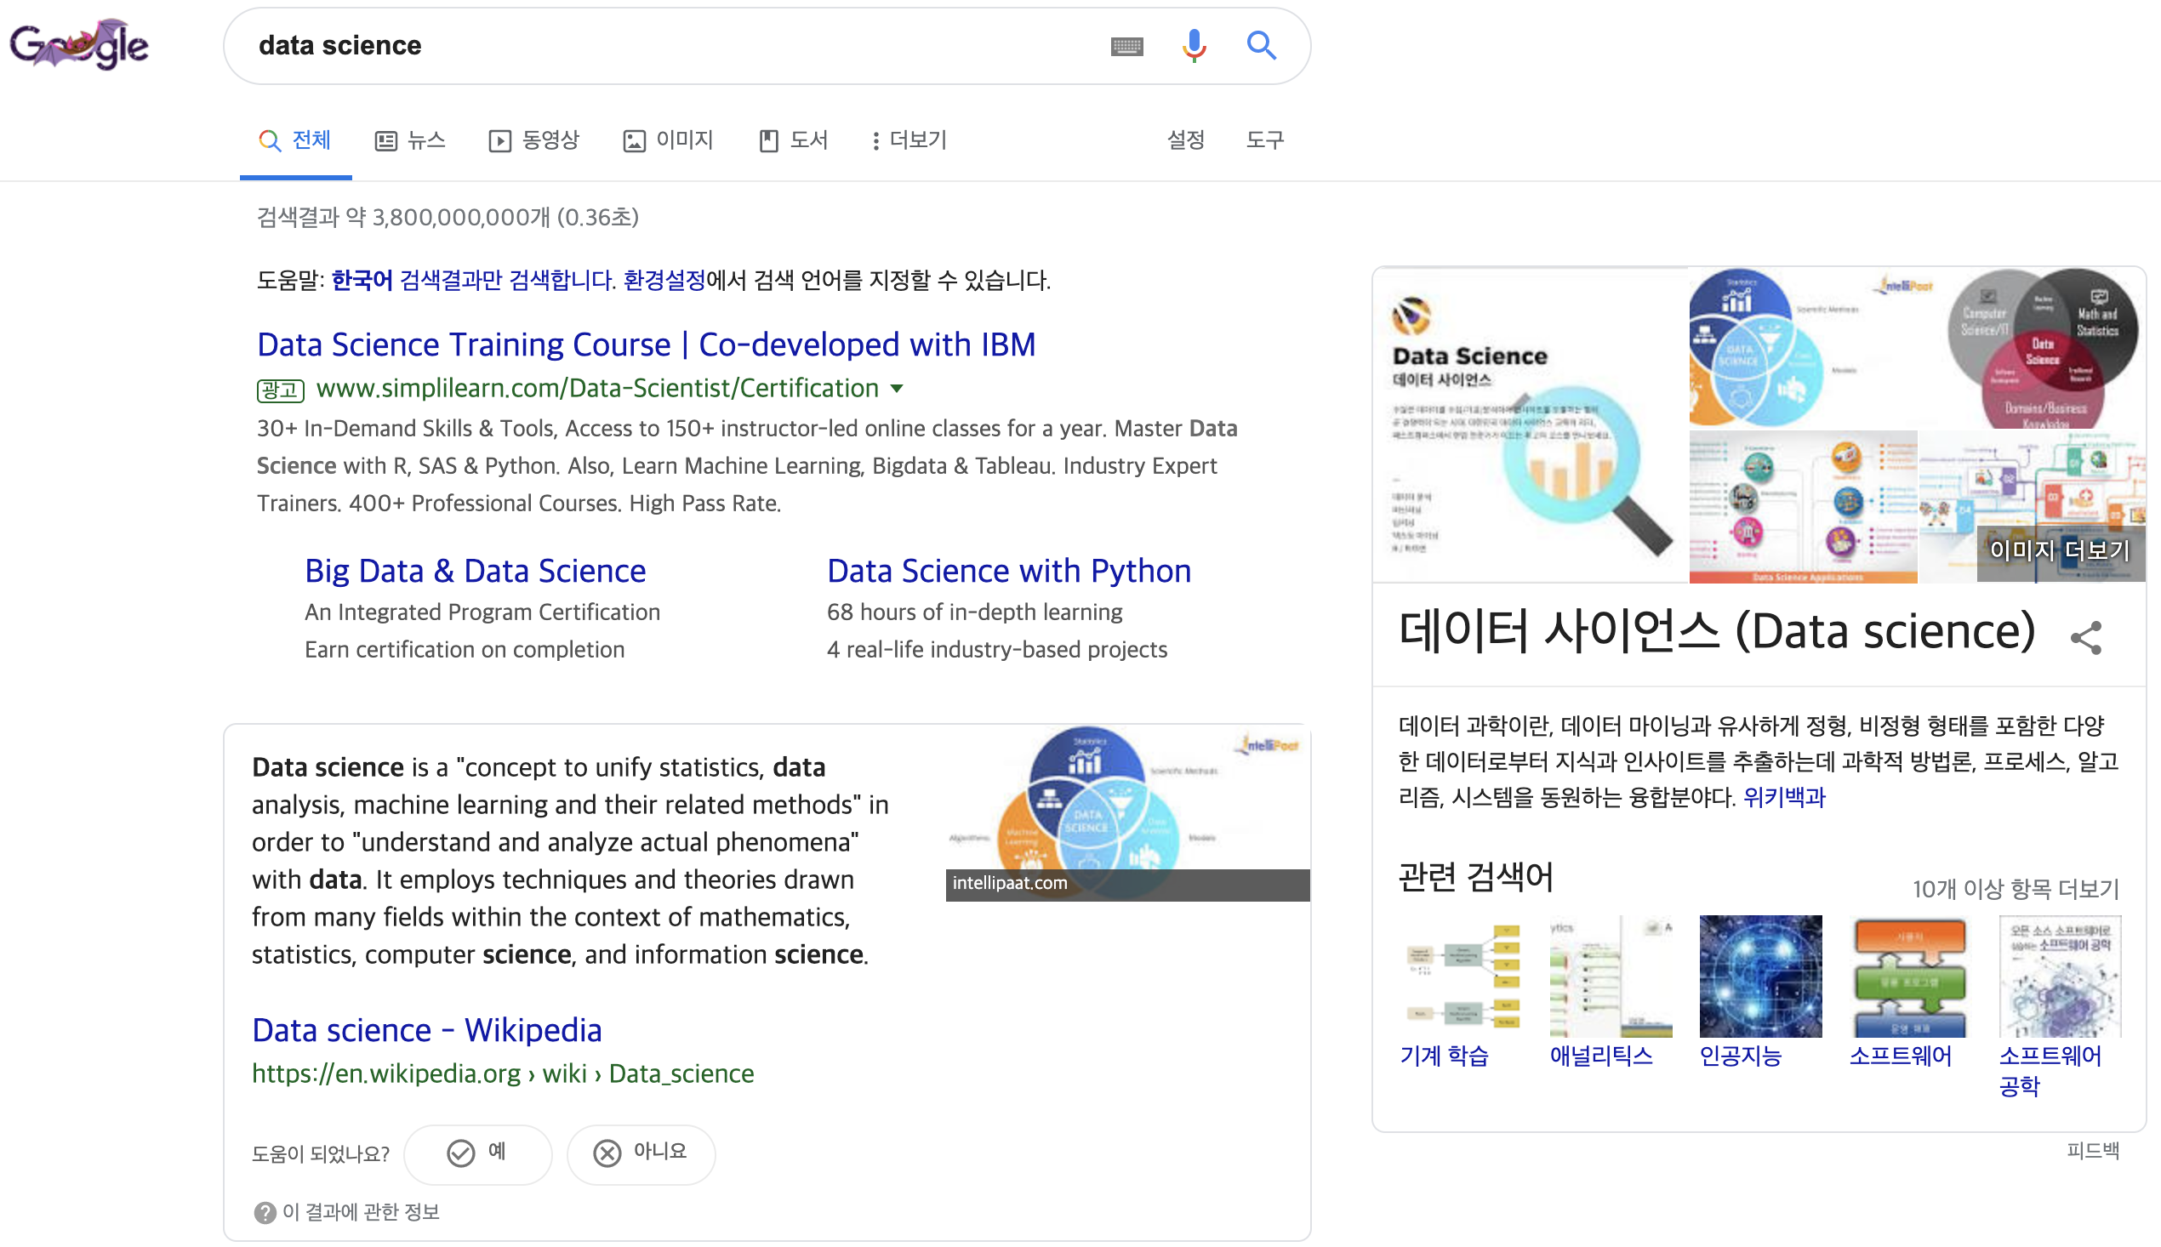

Slide 11
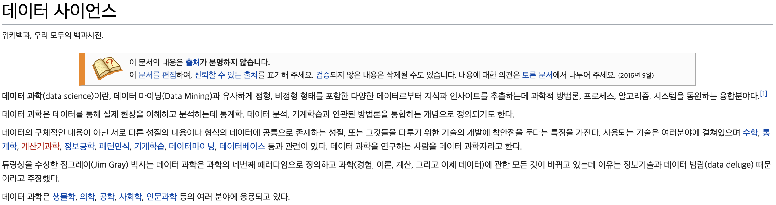

Data =

Slide 12



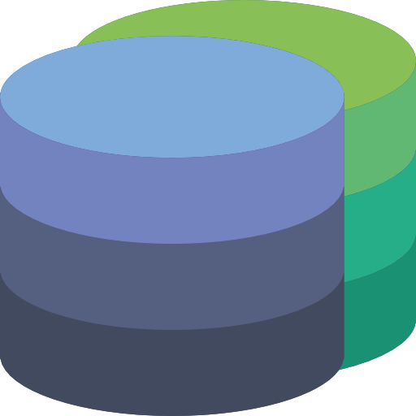



EMR
Game
Smart Device
Social Network
Online Market
NGS

Slide 13
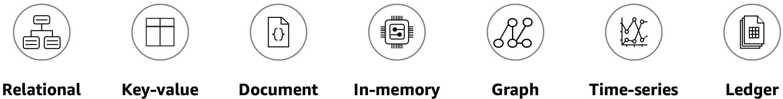
Ledger
In-memory
Time-series
EMR
Game
Smart Device
Graph
Key-value
Social Network
Online Market
NGS

Slide 14
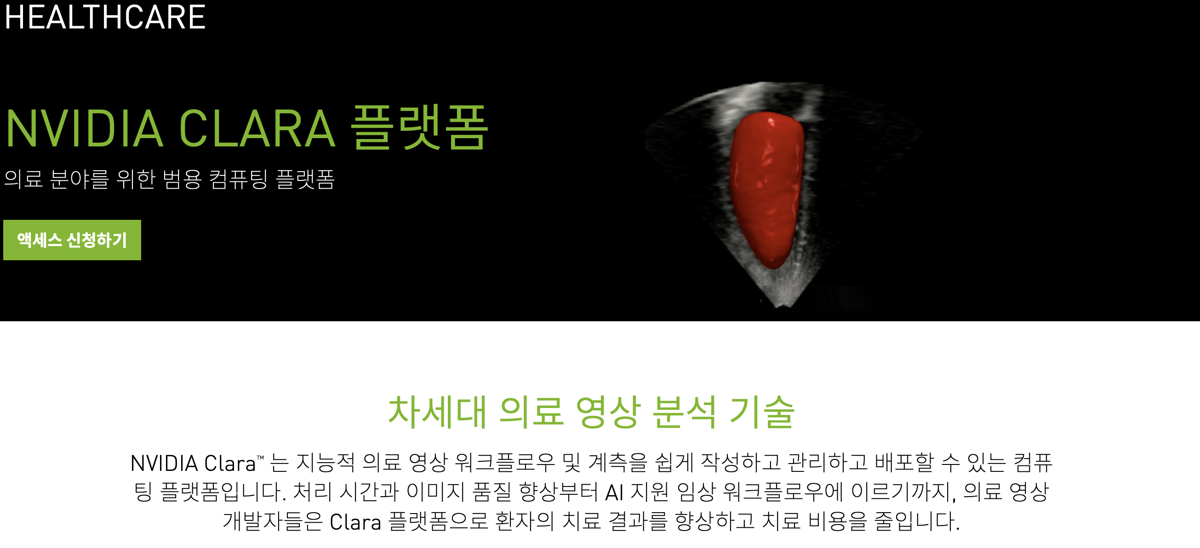
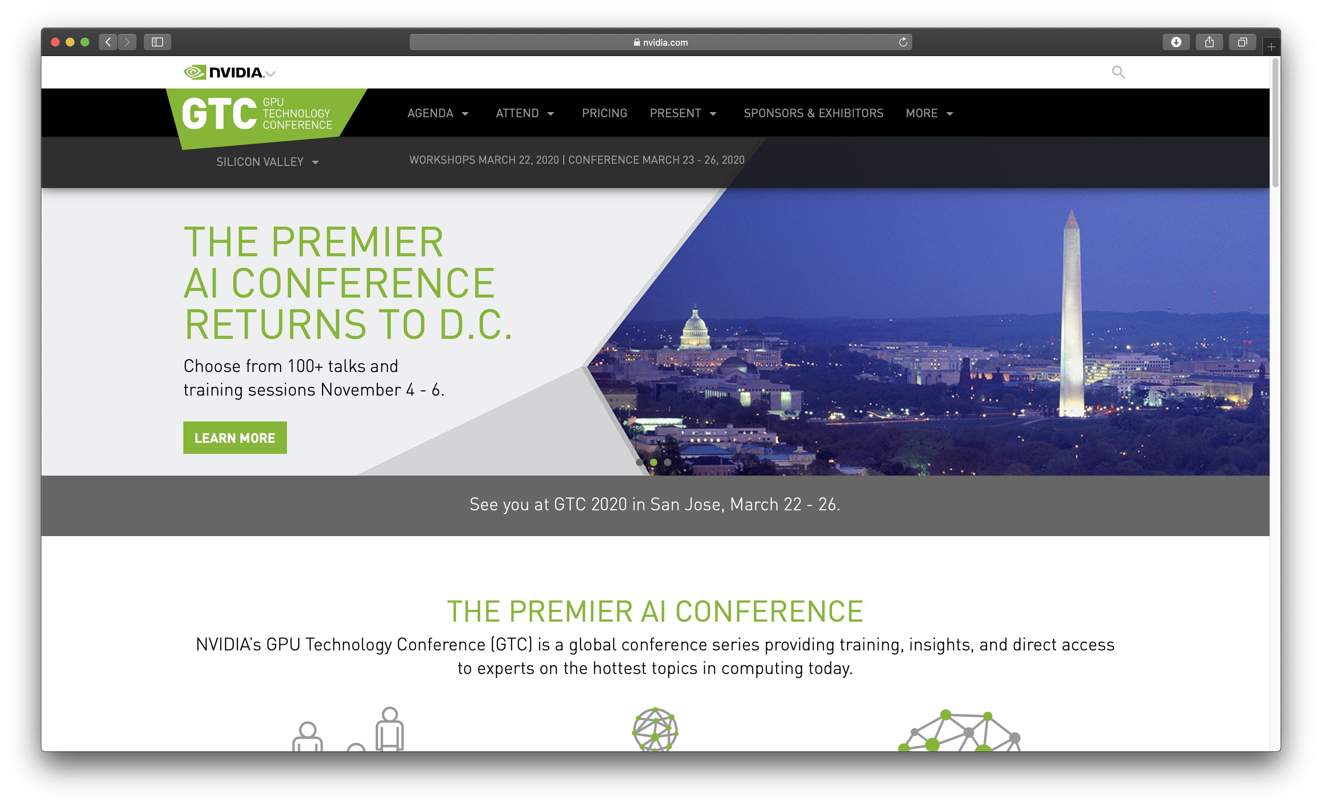
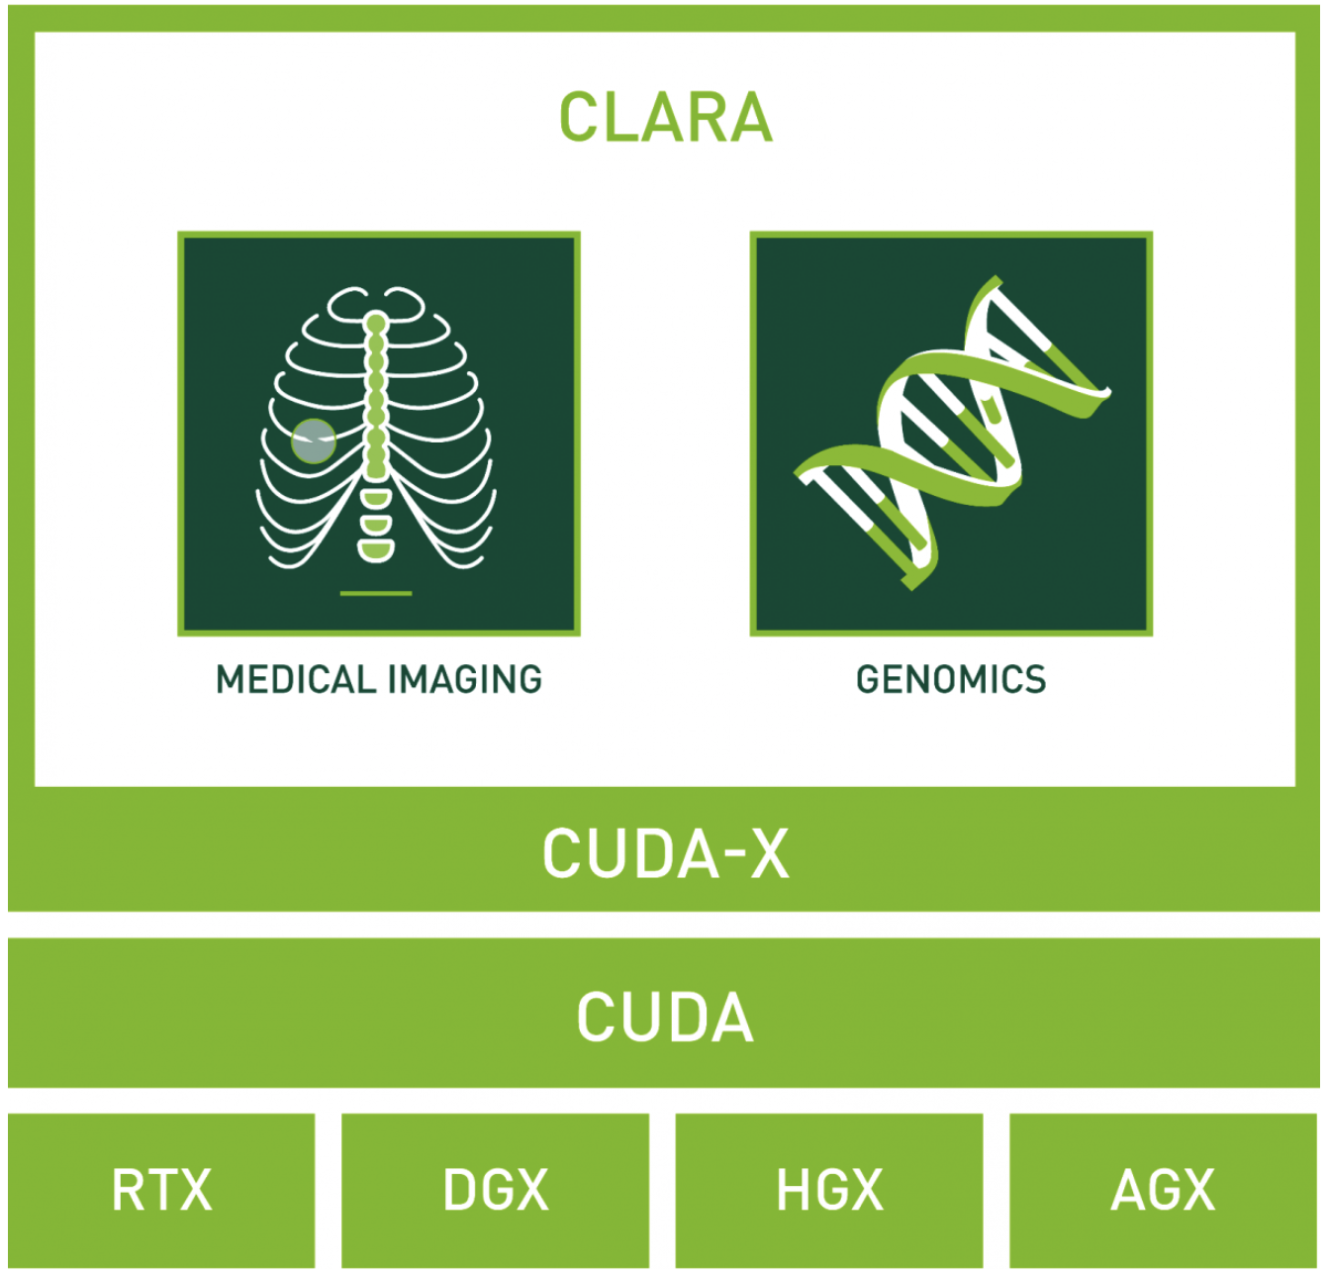
https://developer.nvidia.com/clara

Slide 15
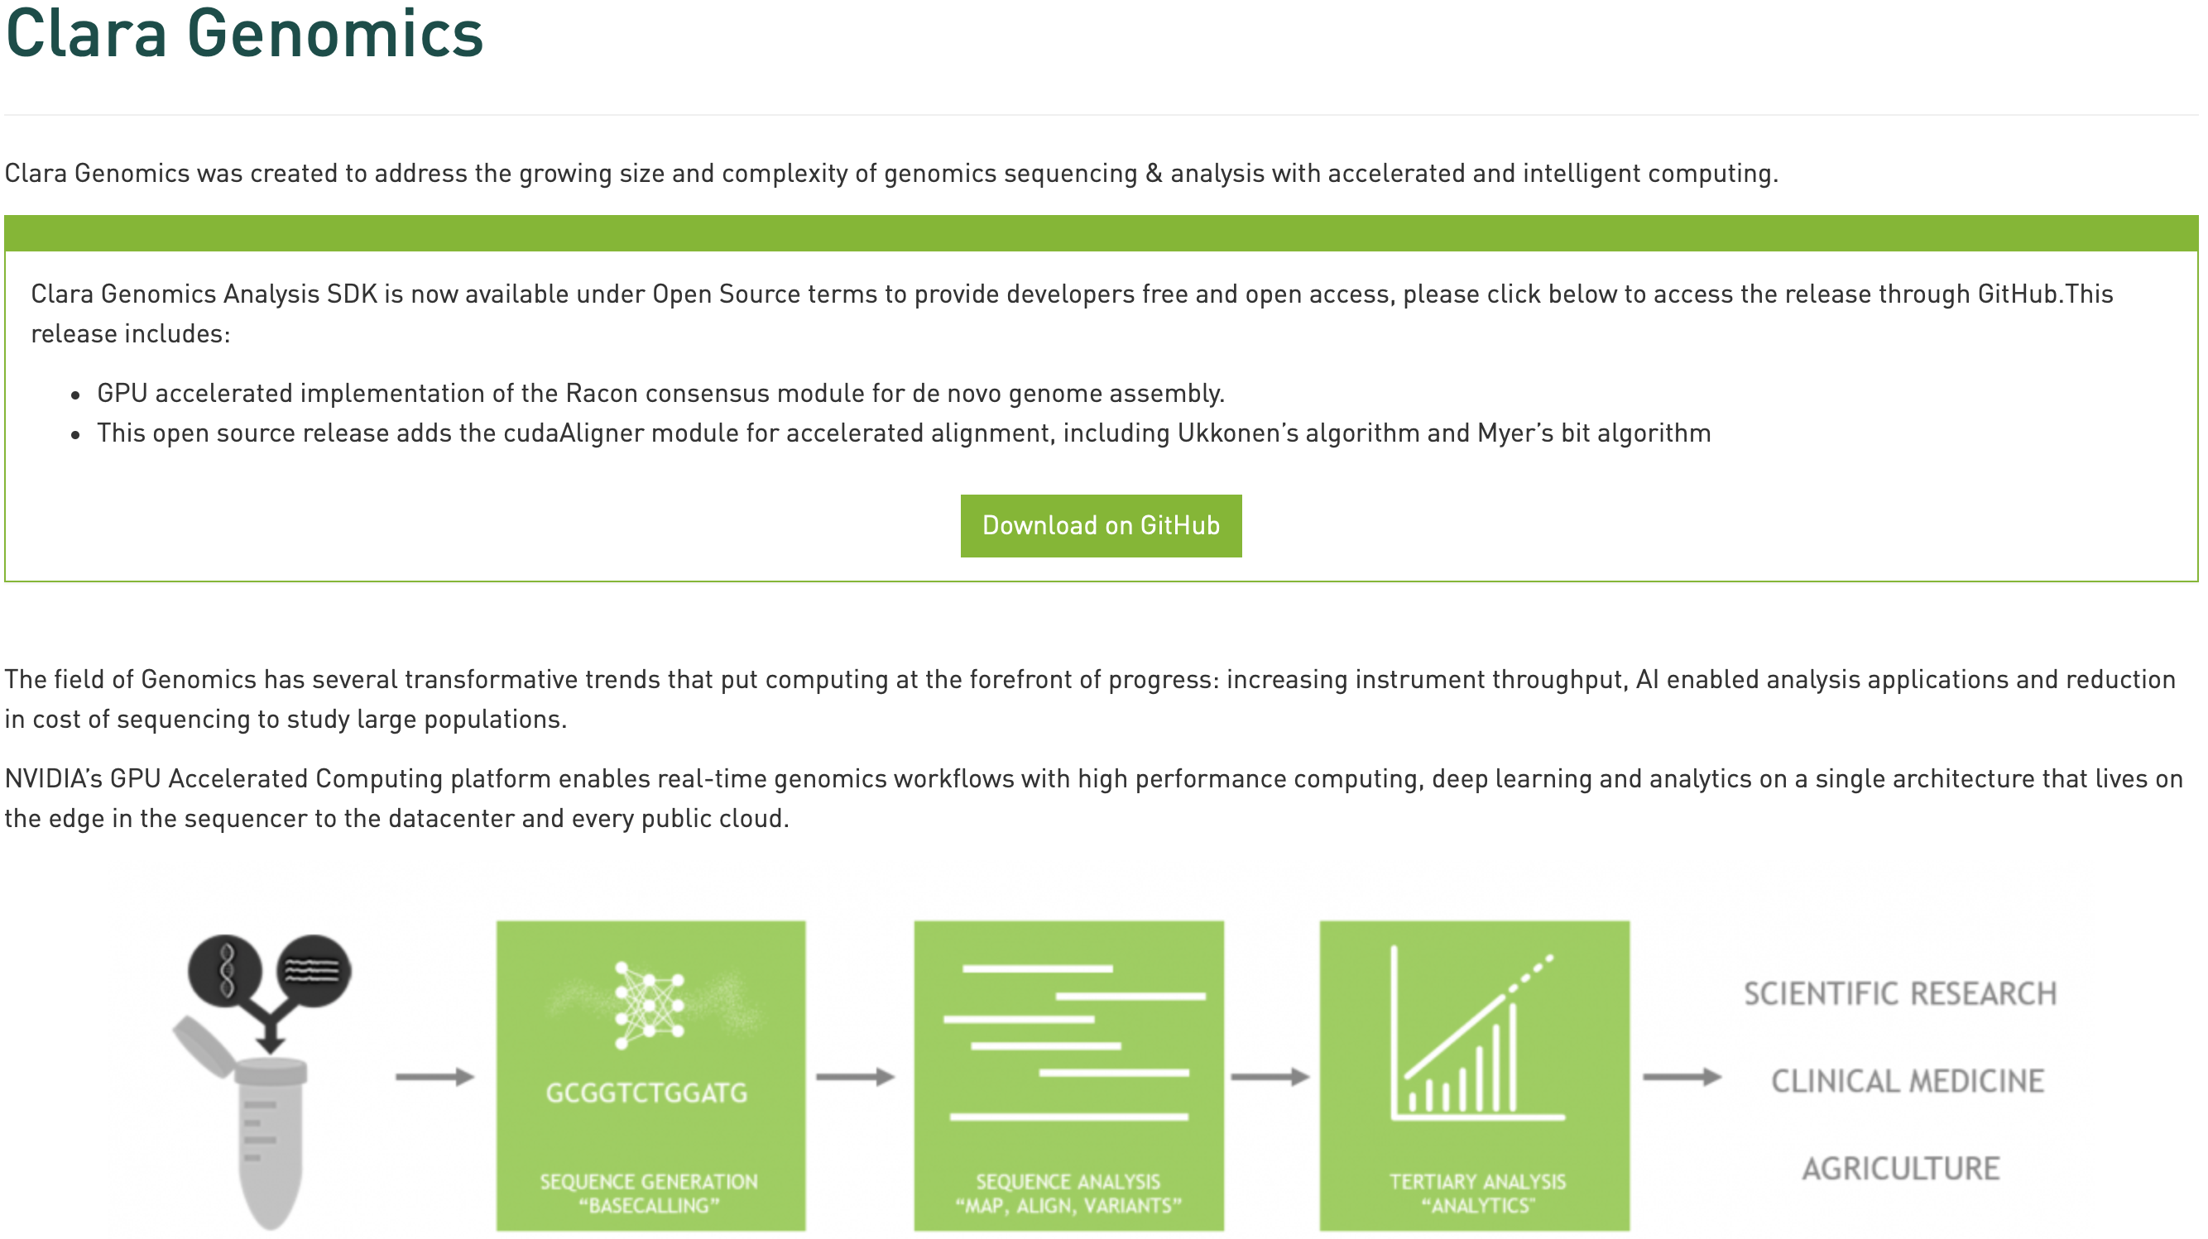

Slide 16
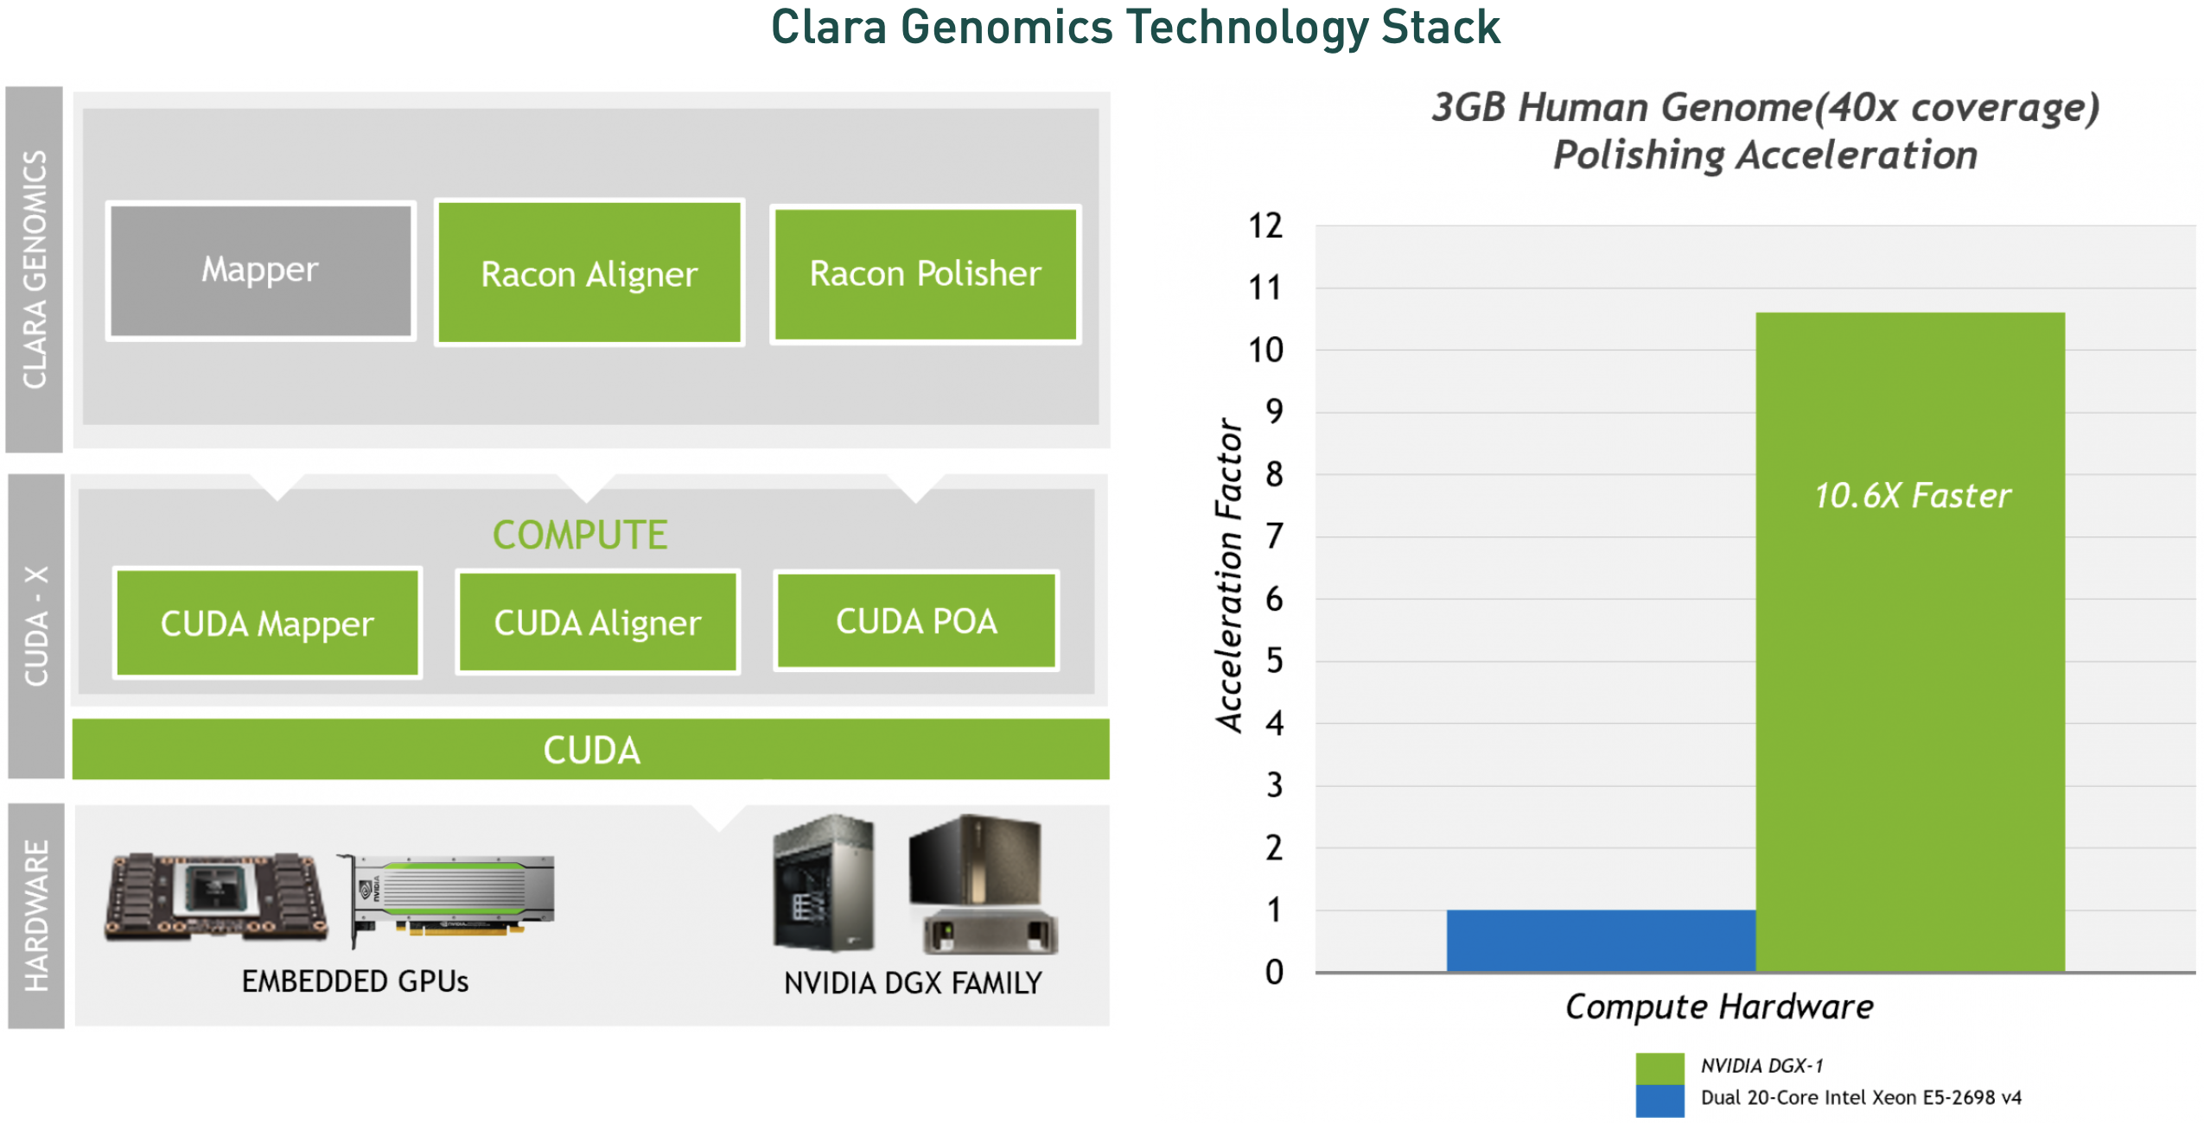

Slide 17
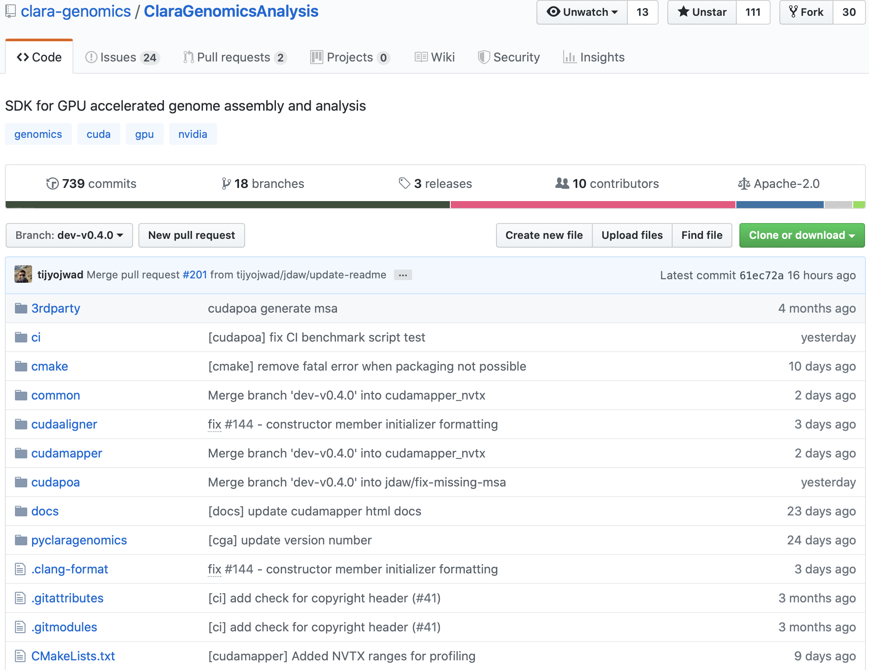
https://github.com/clara-genomics/ClaraGenomicsAnalysis

Slide 18
데이터의 특성/성격 파악을 잘 하고 설명할 수 있는 사람
Data
Scientist
UI/UX, 플랫폼 등을 만들며, 제품을 잘 설명할 수 있는 사람
데이터 모으고 정리를
잘하는 사람
데이터를
잘 가공하는 사람
Data
Collector
AI
Envoy
Data
Integrator
여러 사람들 사이에서
커뮤니케이션을 하며 퍼포먼스를 좋게 만드는 사람
AI
Monitor
Data
Visualizer
AI
Deployer
Machine
Learning
Engineer
데이터의 QC 및
시각화를 잘하는 사람
최종 결과물(모델)을 만들어내고 관리하는 사람
데이터를 이해하고, Tool을 가져와 쓰고
코드로 만들 줄 아는 사람

Slide 19
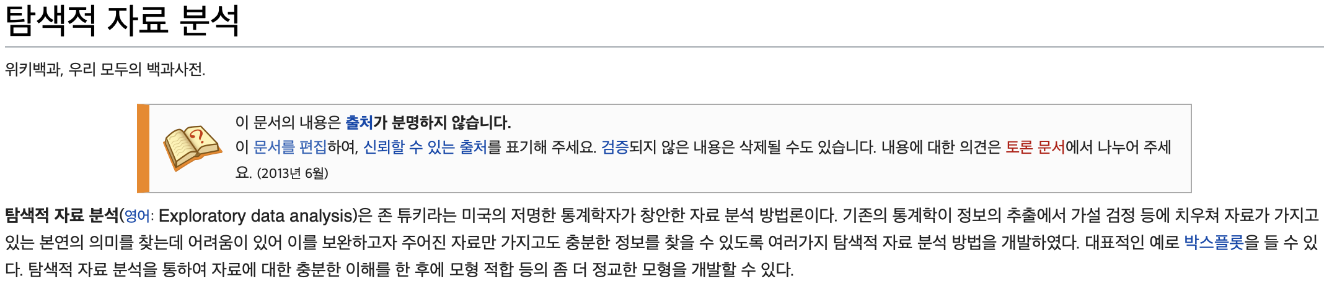
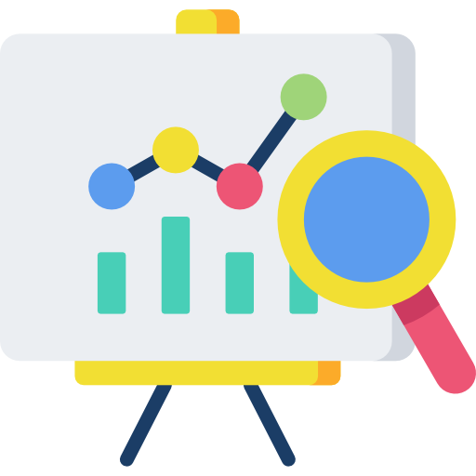
Data =
Data

Slide 20
실습
Anoconda Install
데이터 시각화
Matplotlib / Seaborn (visualization)
데이터 들여다보기
Kaggle
Titanic: Machine Learning from Disaster (kaggle_titanic)
House Prices: Advanced Regression Techniques (kaggle_house-price)
VCF
sample.vcf (sample_vcf)
personal_SNP_Indel_ANNO.xlsx (self-training)

Slide 21
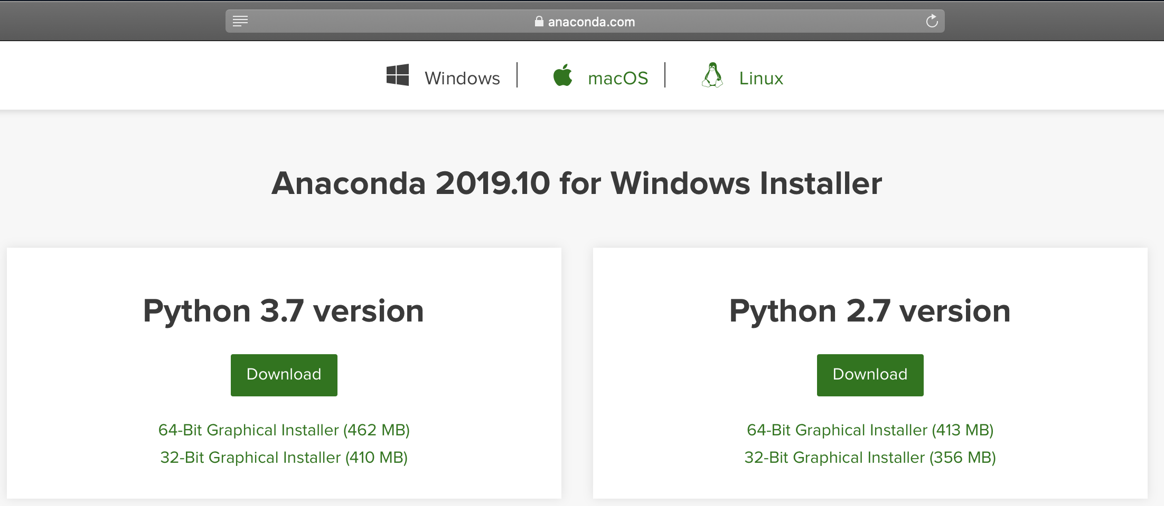
https://www.anaconda.com/distribution/

Slide 22
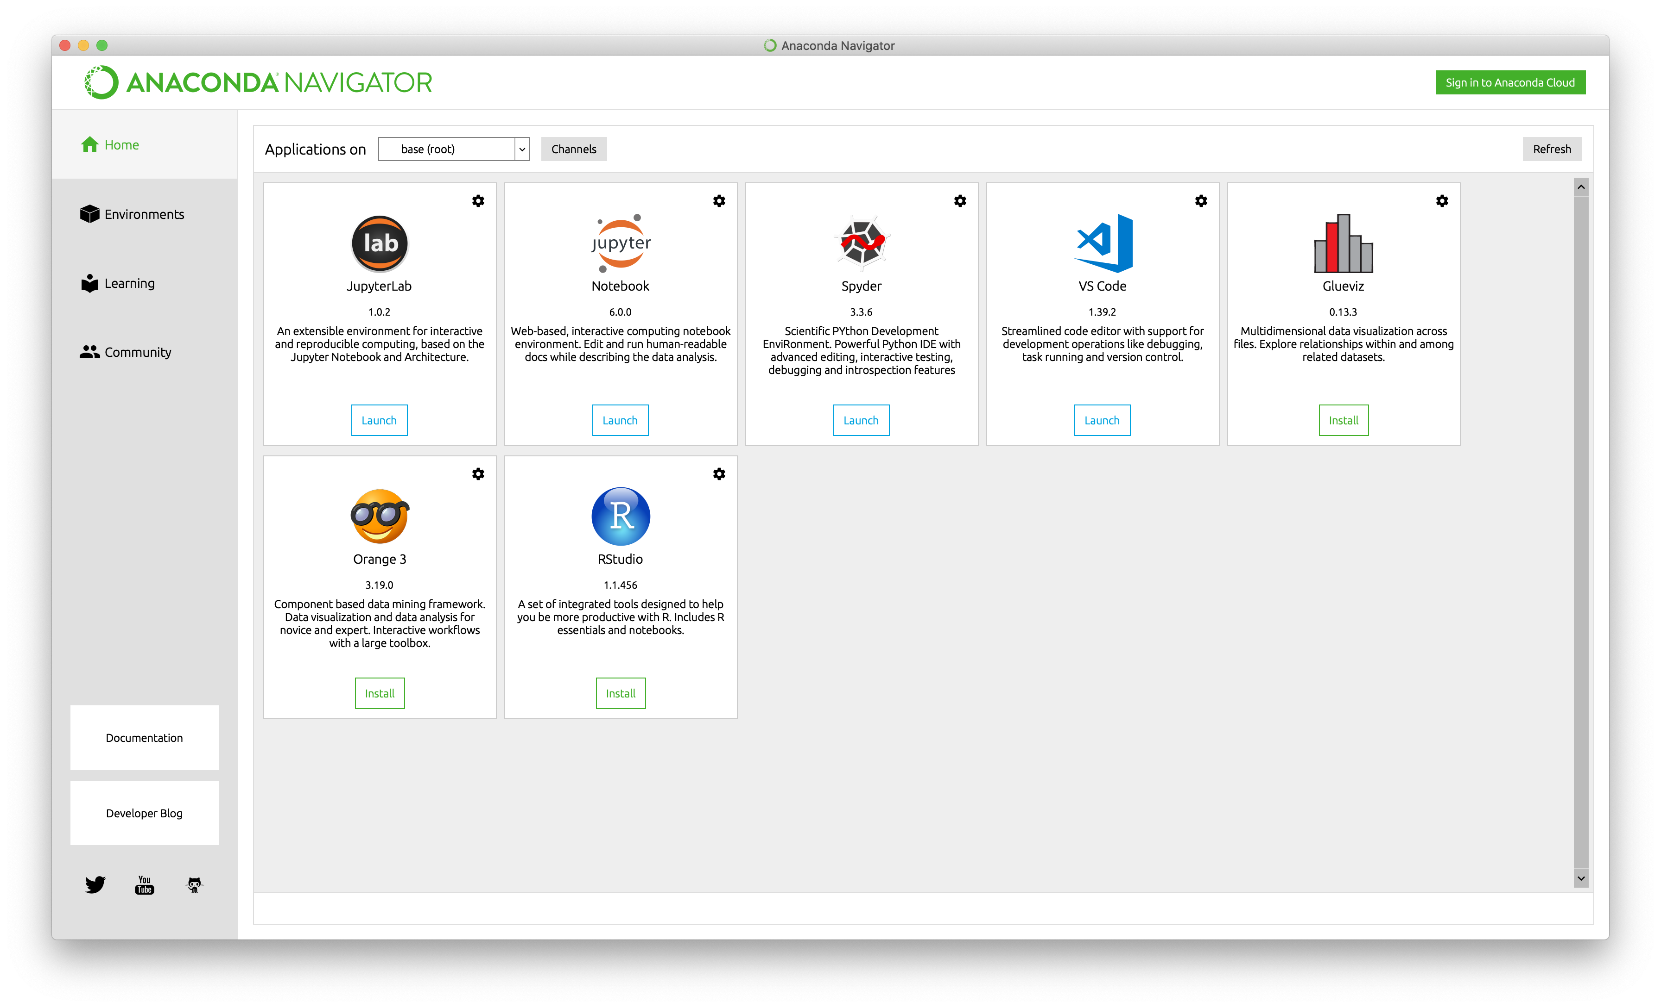

Slide 23
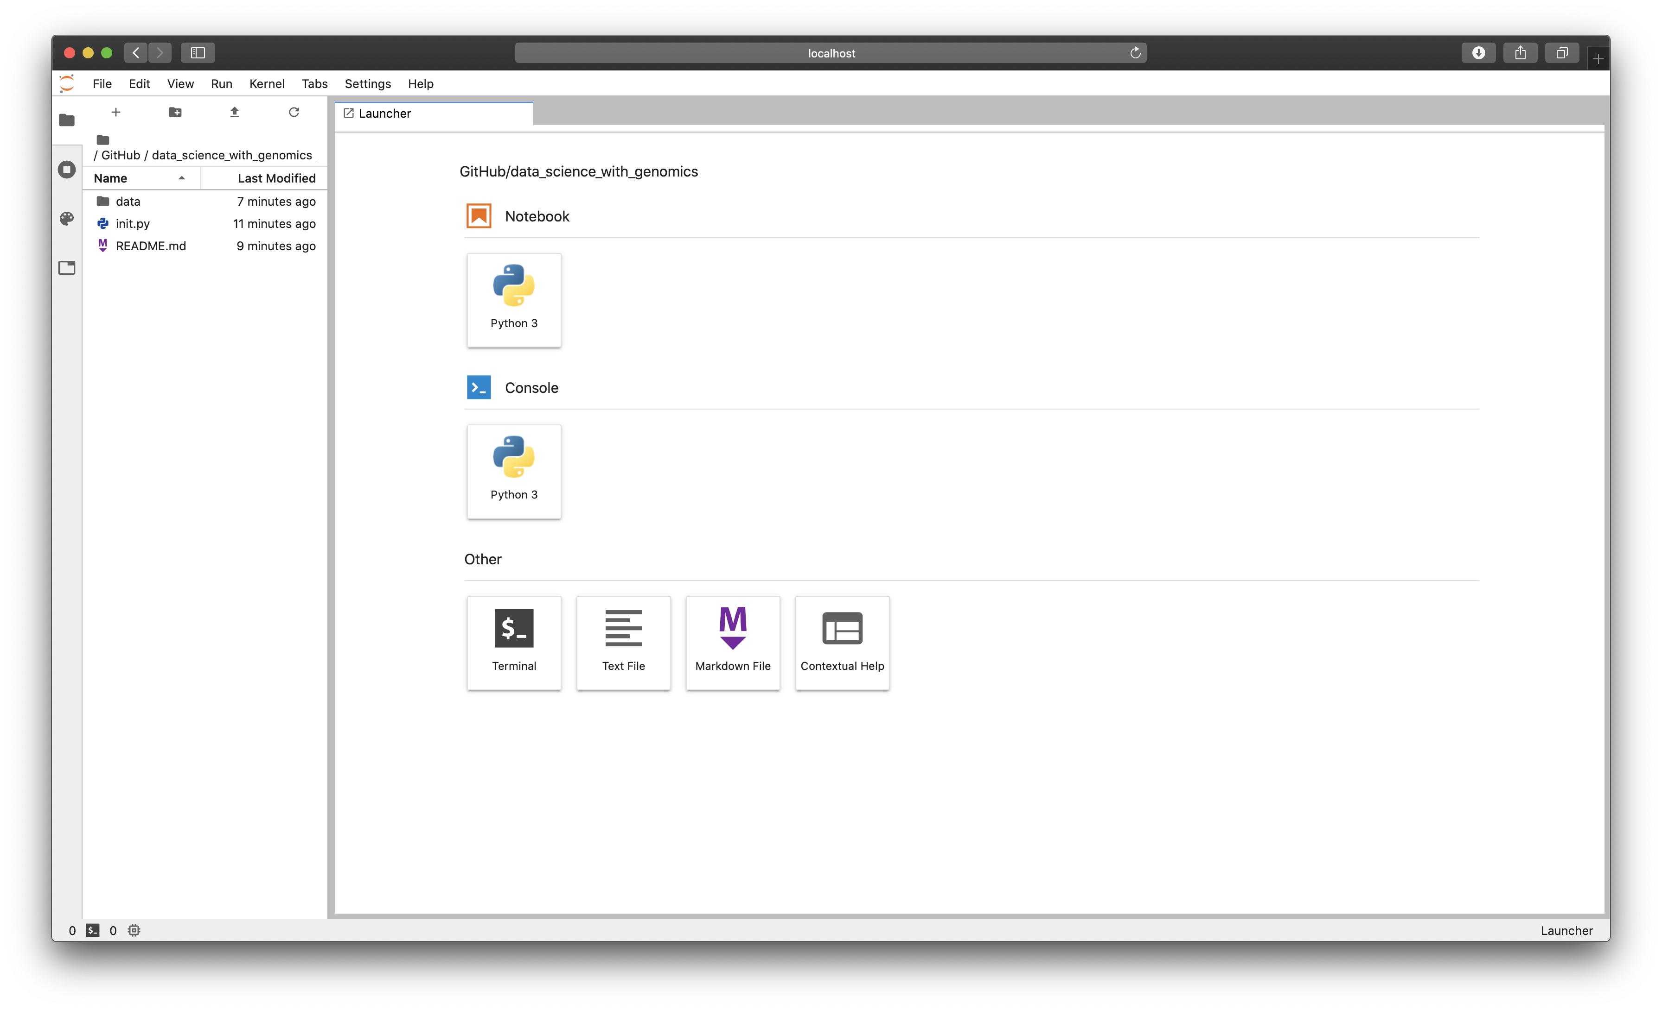

Slide 24
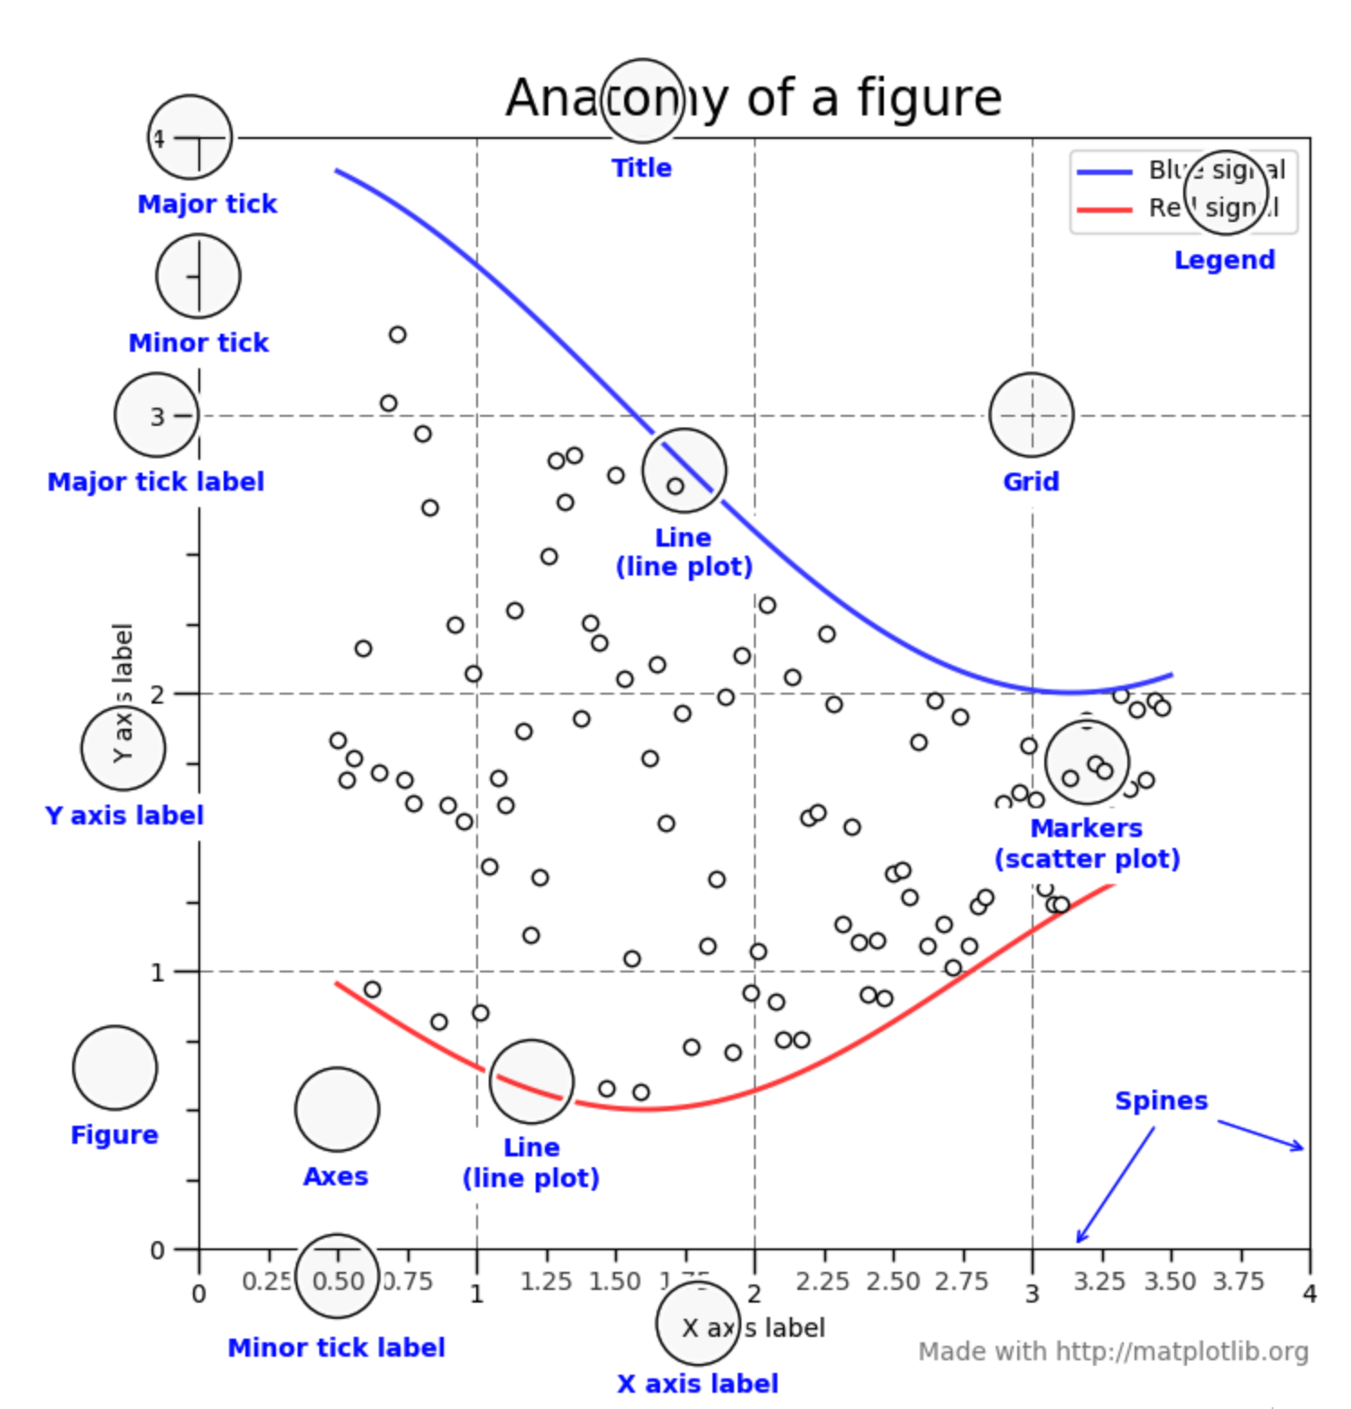

Slide 25
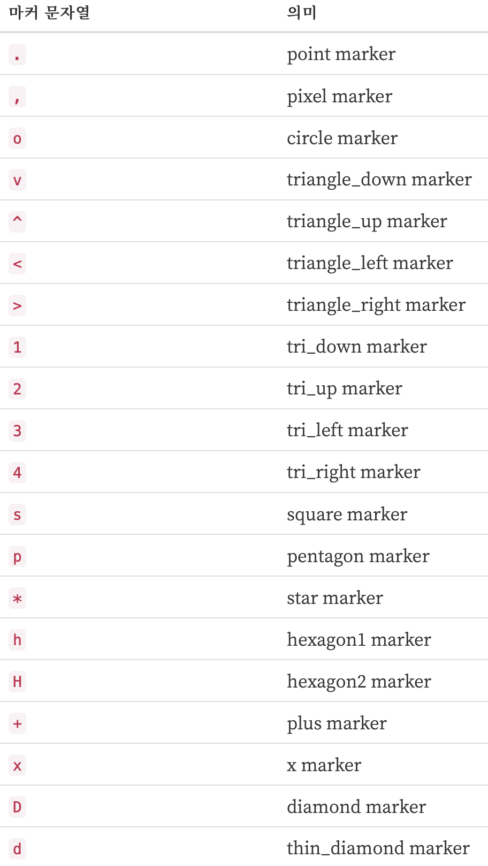
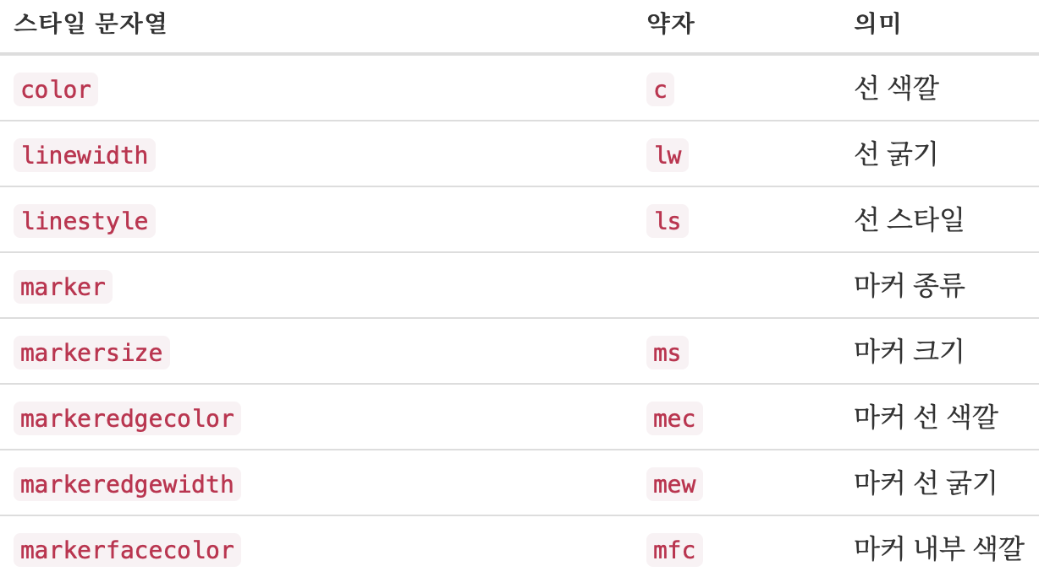

Slide 26
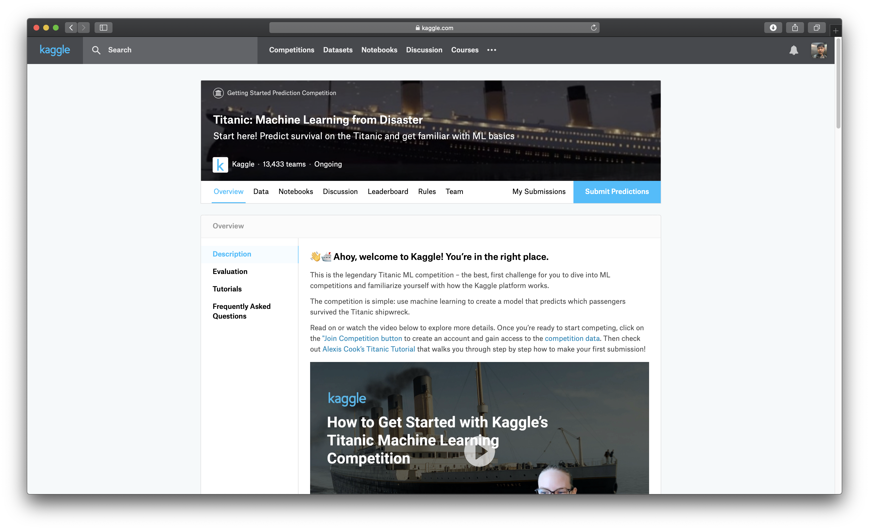
https://www.kaggle.com/c/titanic/

Slide 27
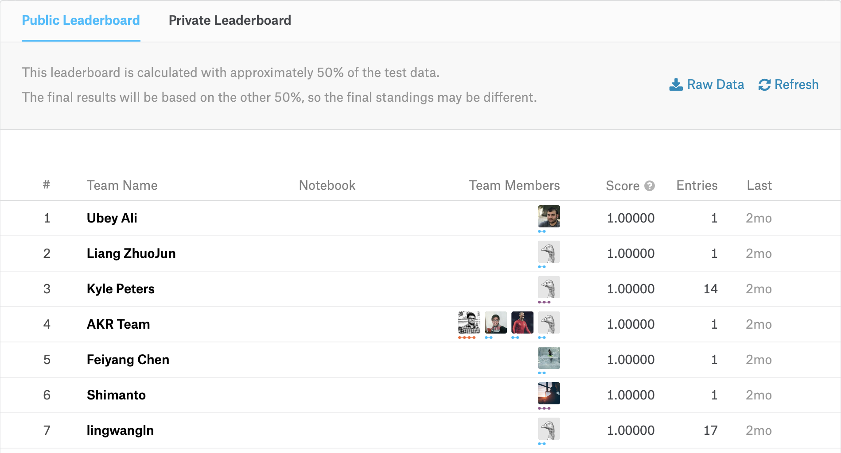

Slide 28
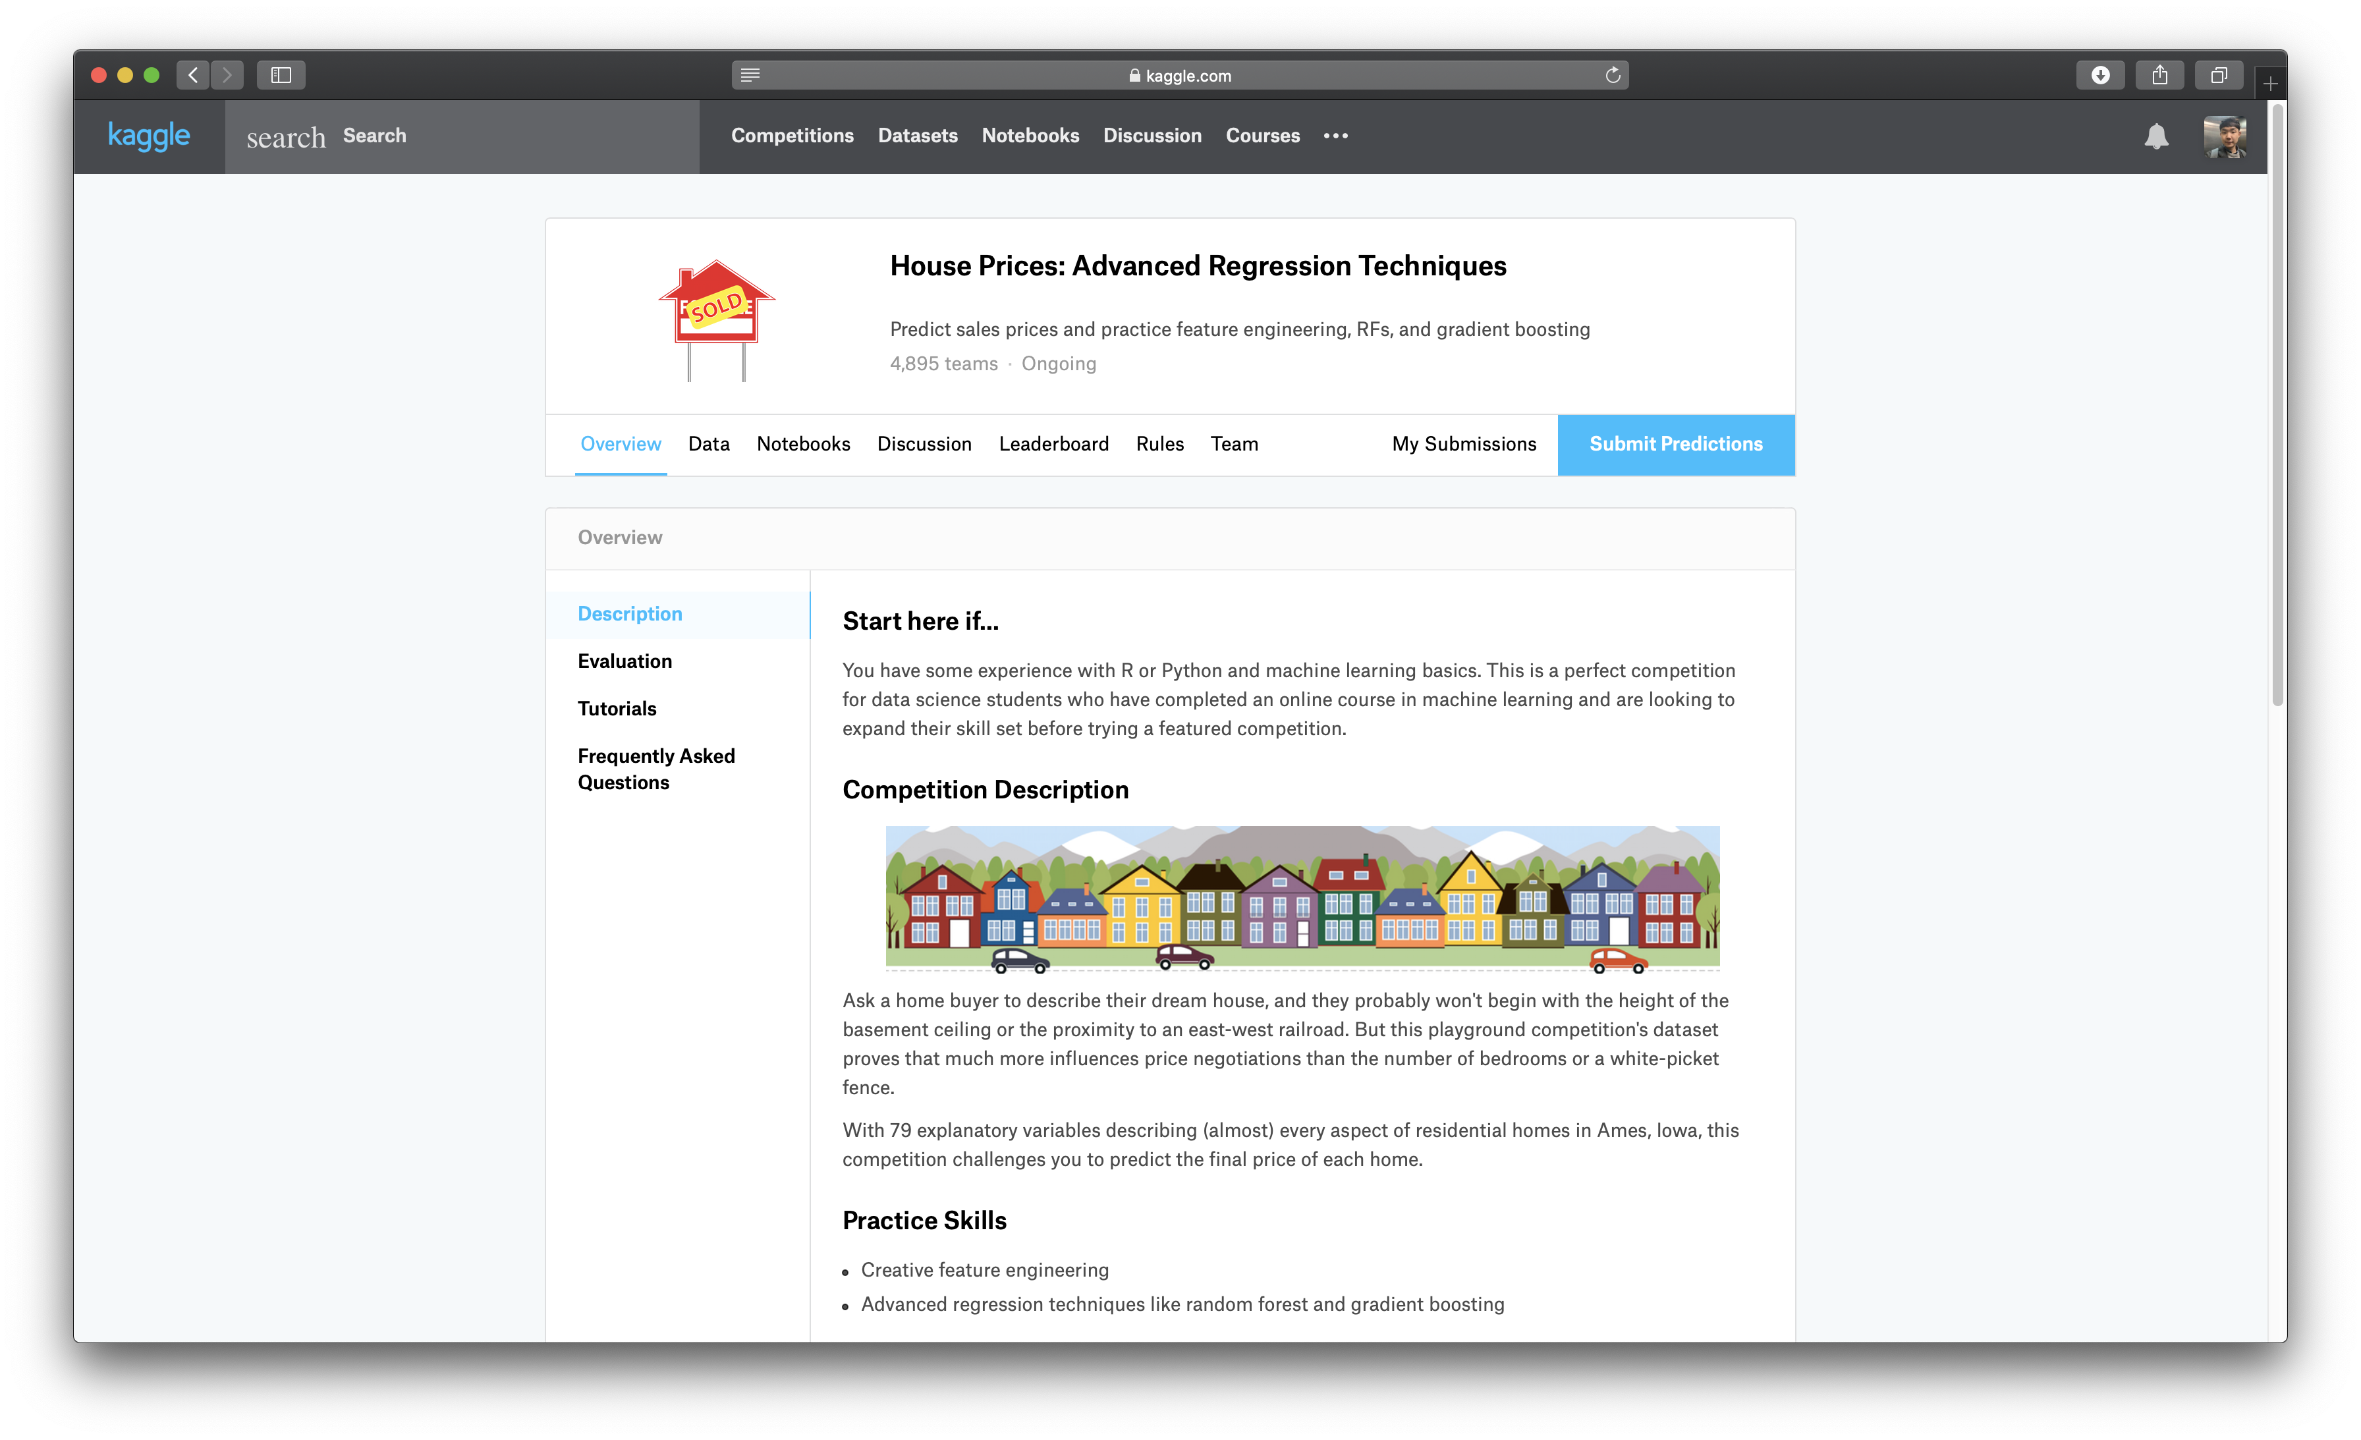
https://www.kaggle.com/c/house-prices-advanced-regression-techniques/

Slide 29
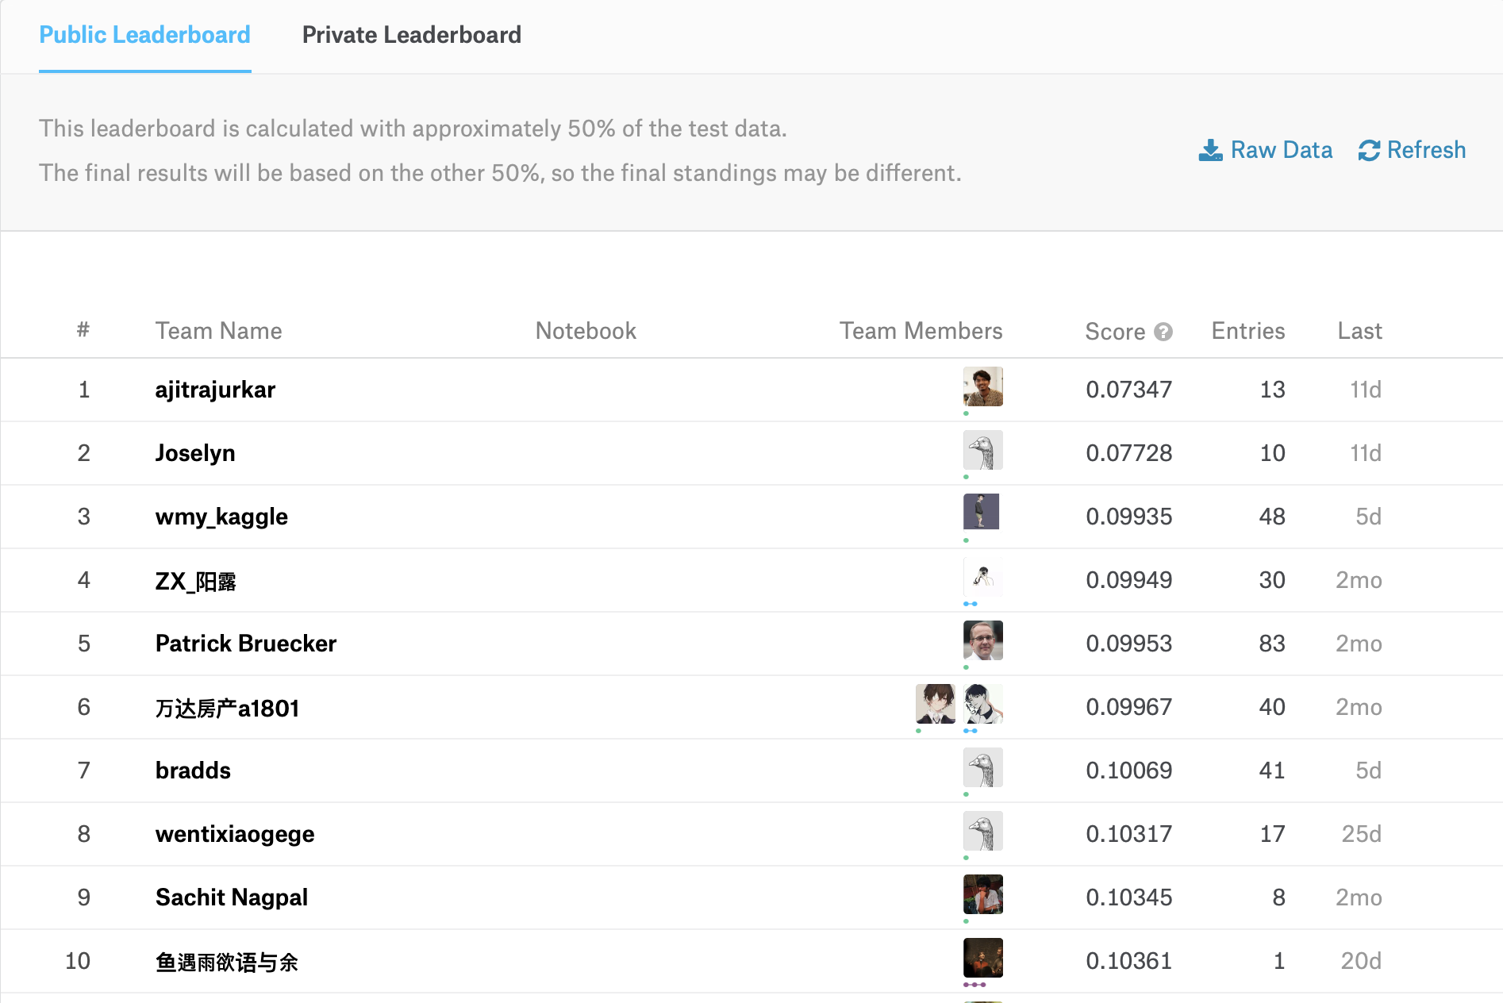

Slide 30

1997
2002
2007
2012
2017
2022

Slide 31





Slide 32
감사합니다.
010-6450-6850
zzamdoly@gmail.com
https://github.com/scarleaf
<참고자료>
Visualization : 데이터사이언스스쿨, 어쩐지오늘은
Kaggle : nonameyet
<라이브러리 더 보기>
https://matplotlib.org
https://seaborn.pydata.org

